Slide 1
SUOMI100
LEIKKI- JA PELIPAJA
Kaisa Pelkonen

Slide 2
PAJAN OHJELMASSA….
Vähän kertomuksia 1900-l alun leikeistä/peleistä
Paljon kokeillaan vanhempia ja uudempia pelejä ja leikkejä
8.30 – 9.55 sisällä pelejä ja leikkejä
9.55 – 10.10 vältunti
10.10 – 10.55 sisällä
11 - 12.25 ruoka + välkkä
12.25 - 13.00 ULKONA, tavataan lipputangolla

Slide 3
ALKULÄMMITTELY
Tamburiinin tahdissa
Hyppikset/lyhyet
  Eteen + taakse
    Välihypyllä + ilman
  Liikkuen
  Ristiin kädet edestä (eteen+taakse)
  HAASTE: tuplahypyt

Slide 4
Miten ennen leikittiin?
1800-LUKU
  Ennen 1800-luvun puoliväliä lasten leikkiin ei kiinnitetty juuri huomiota.
  Lapsilla ei ollut omia leikkipaikkoja, vaan he leikkivät missä milloinkin, jopa kaduilla ja katuojissa.
  Yleisesti leikki miellettiin lapsen työnä. Sitä pidettiin aikuisten töiden jäljittelynä ja korostettiin leikin tarkoitusta kasvattaa lasta aikuisuuteen.
  Köyhissä (maaseudulla) perheissä leikeille jäi vain vähän aikaa
  lapset leikkivät itse tehdyillä leluilla
1900-luvun alku
  Ennen sota-aikaa leikittiin paljon pihaleikkejä
  Sota-aikana pulaa kaikesta, lelut itse tehtyjä ja monet leikit sotaan liittyviä

Slide 5
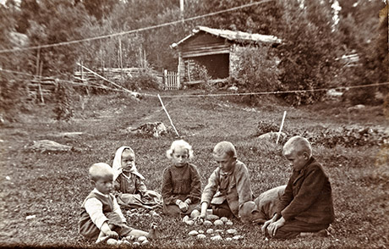
1910 -luku
Lapset ovat tehneet kivistä tarhat leikkikarjalle. Maalaislapsen leikkitantere on avara ja sieltä löytyvät kaikki luonnonmateriaalit helposti. Kuva 1910-luvun lasten leikeistä.
Keski-Suomen museon kuva-arkisto

Slide 6
Tyttöjen ja poikien yhteisiä leikkejä
1900-l alussa
Piilosilla olo
Urheiluleikit
Tasapainoleikit, kuten puujaloilla kävely
Pukkihyppely
Pallopelit (pallot itse tehty)
Koululiikunnassa paljon voimistelua

Slide 7
Tyttöjen leikkejä
Poikien leikkejä
Nuket
Kotileikki
Leipomisleikkejä (savi- ja hiekkakakkuja)
Naruhyppely
ruutuhyppely
Puuhevosella leikkiminen
Pyssyleikit
  Jousipyssyt
  Jännepyssyt
Tikkutalojen ja majojen rakentelu
Lumilinnat
kaarnalaivat

Slide 8
VIIMEINEN PARI UUNISTA ULOS
Parijono
Jonon eteen yksi oppilas, selkä jonoon päin
Huutaja: ”VIIMEINEN PARI UUNISTA ULOS!”
Jonon viimeinen pari lähtee juoksemaan kohti salin päätä
Kun juoksijat kiinniottajan kohdalla, yrittää kiinniottaja ottaa jommankumman juoksijan kiinni
Jos saa kiinni – uusi pari → jonon etummaiseksi
Uusi huuto!

Slide 9
Ristinollaa juosten isolla pelilaudalla

Slide 10
TIKKURISTI
Askelikot: kävelyä tai juoksua (3 askelta/tahti)
1 Oikea jalka astuu kulmaan II, vasen nousee kulmasta I
2 vasen jalka astuu oikean taitse kulmaan IV,
3 oikea jalka astuu vasemman viereen kulmaan IV
1 Vasen jalka astuu oikean editse kulmaan III, oikea jalka nousee,
2 oikea jalka takaisin kulmaan IV,
3 vasen jalka takaisin oikean viereen
1 Oikea jalka kulmaan I,
2 vasen jalka taitse kulmaan III,
3 oikea jalka vasemman viereen kulmaan III
1 Vasen jalka kulmaan II, oikea nousee,
2 oikea takaisin kulmaan III,
3 vasen jalka oikean viereen
Vanha yksin tanssi
Yleensä miehet tanssivat
Tunnettu eri puolella maailmaa eri nimillä
http://maahinkainen.org/larp/kp/tikkuristi.html
https://www.youtube.com/watch?v=PuAbqa0CnJo

Slide 11
1900-luvun puoliväli
    Sotien jälkeen ihmiset muuttivat kaupunkeihin
    -> lapsia ei tarvittu maatilan töitä
    -> aikaa leikkiä
    Ymmärrettiin leikin merkitys lapsen kehitykselle
    Maailmalta tuotiin leluja kauppoihin myytäväksi
  LEIKITTIIN:
    Hyppynaruilla
    Twisteillä
    Nukeilla
    Autoilla
    Erilaisia pallopelejä

Slide 12
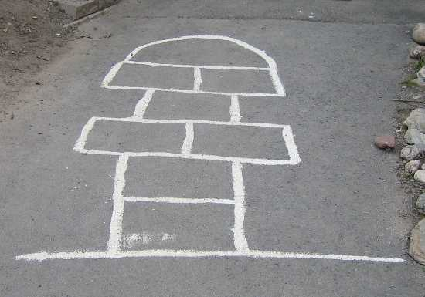
Twistausta ja hyppimistä
Twistit
  Sik-sak-sokkelo
  Numerot
Hyppynarut/pitkät
  helminauha
  Kahdella narulla
Hyppyruudukko
  Heitä hernepussi ruutun
  Hypi ruudukon läpi
  Nosta pussi, hyppää pois!
  Heitä seuraavana ruutuun ja toista!
6
7
5
3
4
2
1

Slide 13
TWIST – NUMEROT
1 Ensin hypätään ensimmäiseen naruun niin että naru jää jalkojen väliin ja hypätään pois (toisen narun yli toiselle puolelle).
2 Hypätään toiseen naruun samalla tavalla, ja pois
3 Hypätään ensin ensimmäiseen naruun ja sitten toiseen naruun, ja pois
4 Hypätään ensimmäiseen naruun niin, että toinen jalka on narun päällä ja toinen alla, ja hypätään toisen narun yli pois
5 Hypätään toiseen naruun samalla tavalla, ja pois
6 Hypätään ensimmäiseen naruun samalla tavalla, sitten toiseen naruun samalla tavalla mutta toisin päin (eli se jalka joka ensin oli päällä on nyt alla) ja pois
7 Niinkuin äskeinen, mutta toiseen naruun hypättäessä pidetään ensimmäinen naru jaloissa mukana
8 Hypätään ""rillit"", eli samalla tavalla kuin äskeinen, mutta yhdellä hypyllä napataan sekä ensimmäinen että toinen naru jalkoihin
9 Hypätään ensimmäisen narun päälle tasajalkaa, ja pois
10 Hypätään toisen narun päälle tasajalkaa, ja pois
11 Hypätään ensimmäisen narun päälle tasajalkaa, ja sitten toisen narun päälle tasajalkaa, ja pois

Slide 14
Kaisan alakouluajan leikkejä
Pole ja rove
Pusuhippa
Keinis
Hyppikset
Twistit
Nuket/barbit/pehmolelut
Talvella lumilinnojen, -eläinten jne rakentelu
Väri
Peili
10-tikkua laudalla

Slide 15
Nykyleikit
Leikkiminen muuttunut uuden tekniikan kehittymisen myötä
Lelut ja pelit valmiina kapoista
Pelikoneet/puhelimet/tietokoneet jne
Leikkiminen ja ajan viettäminen ULKONA vähentynyt
Lapset ”haluavat kasvaa isoiksi aikaisemmin”
LEIKITÄÄN: KAKKA JA NURKKA

Slide 16
Ulkona lopuksi
Peili
Väri

